Slide 1
TDCS
國道車流資料下載清洗 CLI

Slide 2
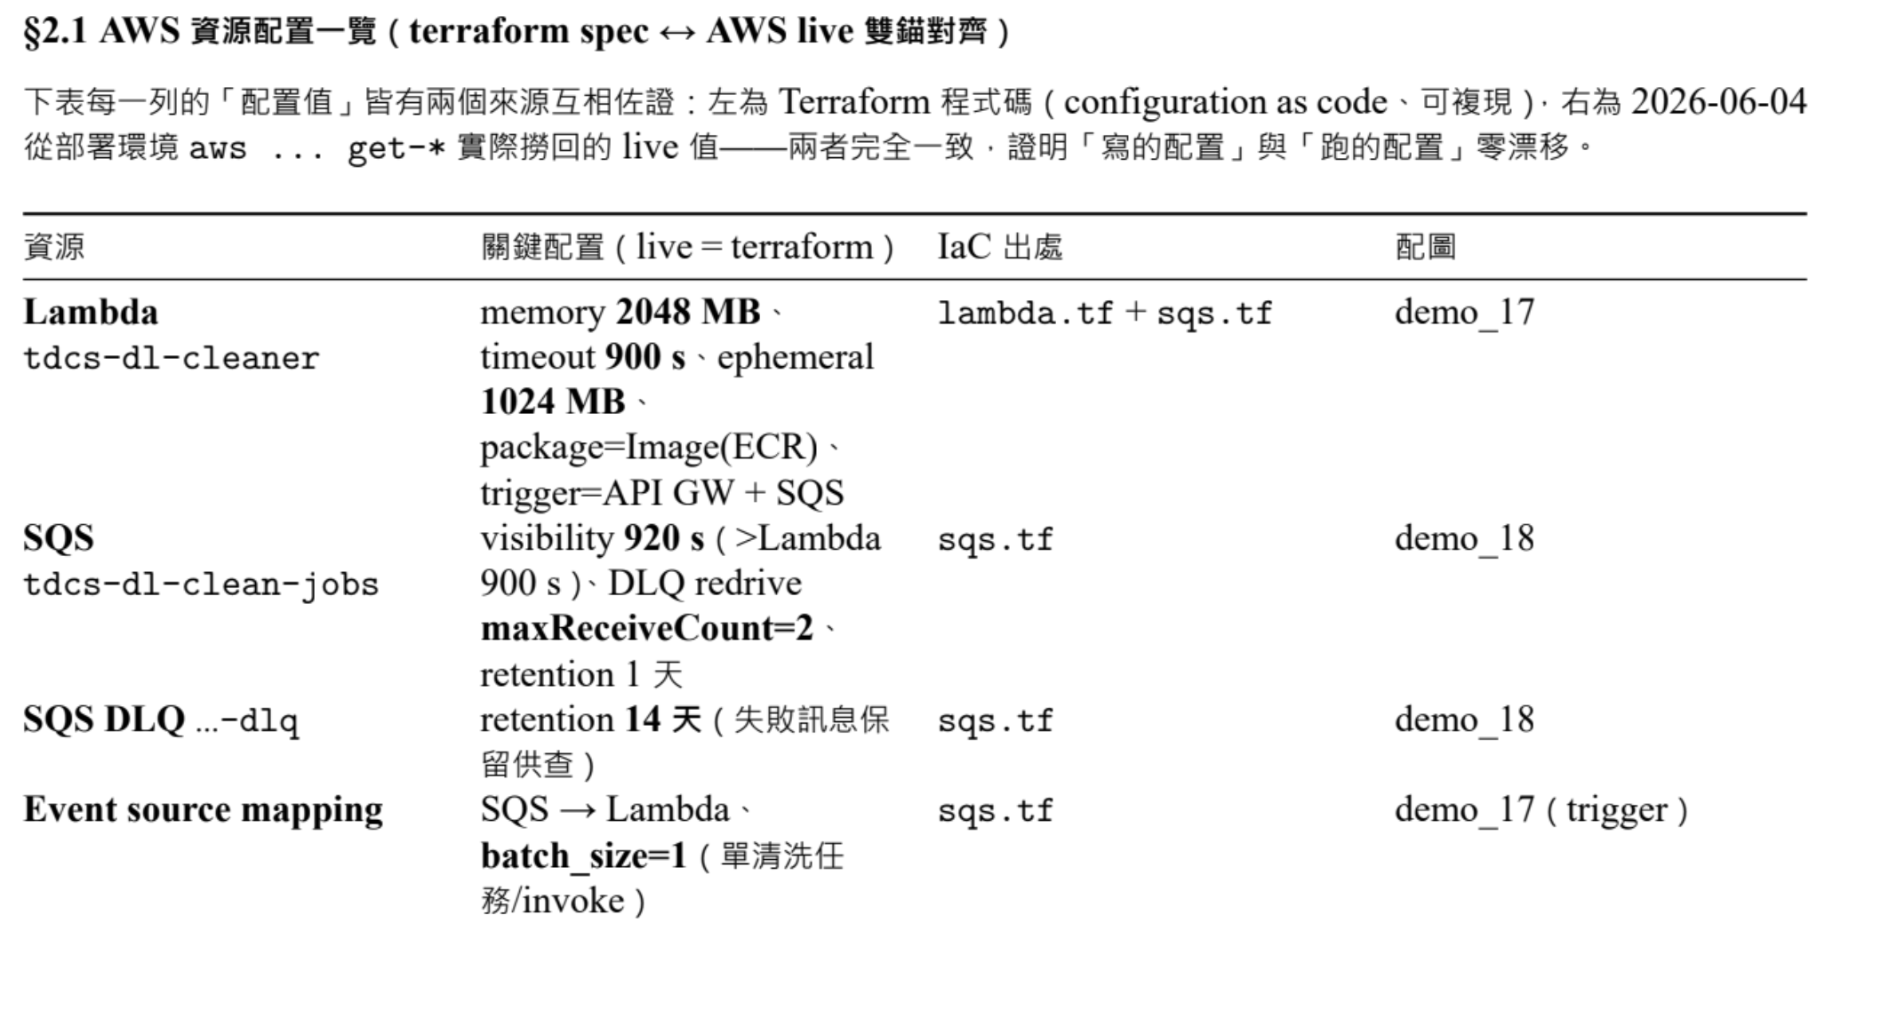
書面報告中的編號為何看不懂？
對應 PDF §2.1
書面報告 §2.1 配置一覽表右欄 — 讀者看到「demo_17 / demo_18 ...」無法對應到任何東西
「配圖」欄出現 demo_17 / demo_18，但 PDF 完整看不到 demo_17 是什麼
TDCS 國道車流資料下載清洗 CLI
2 / 13

Slide 3
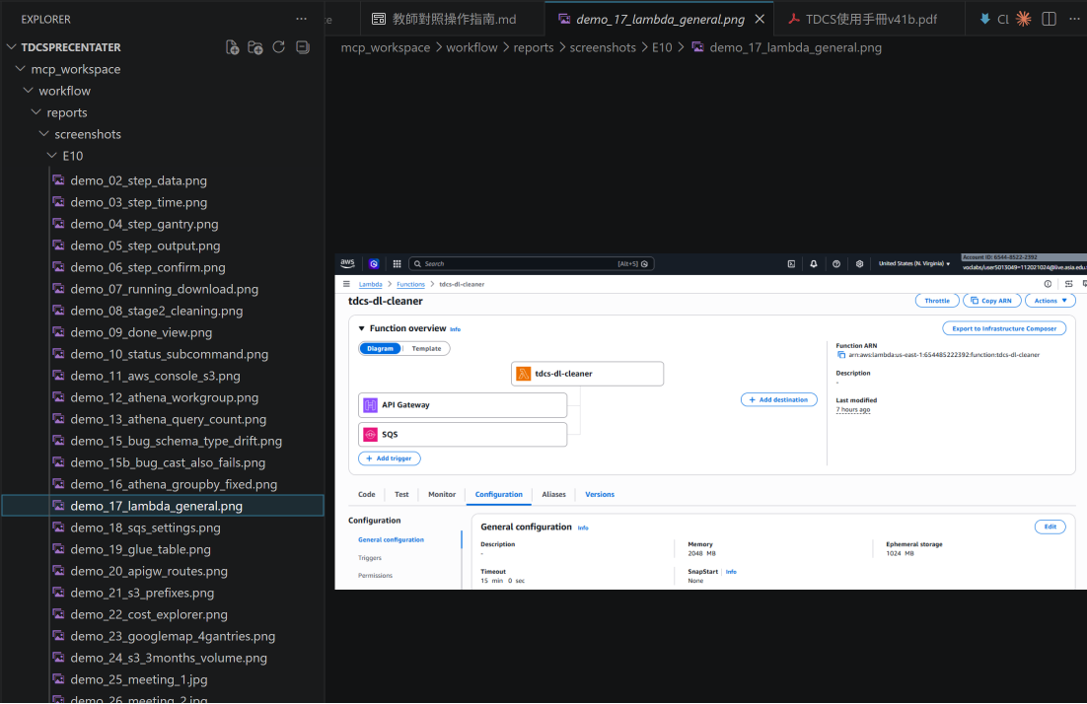
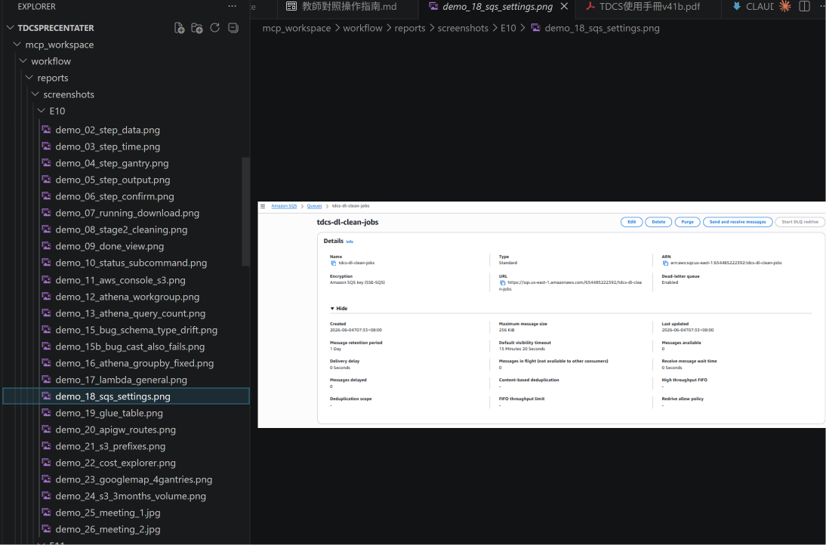
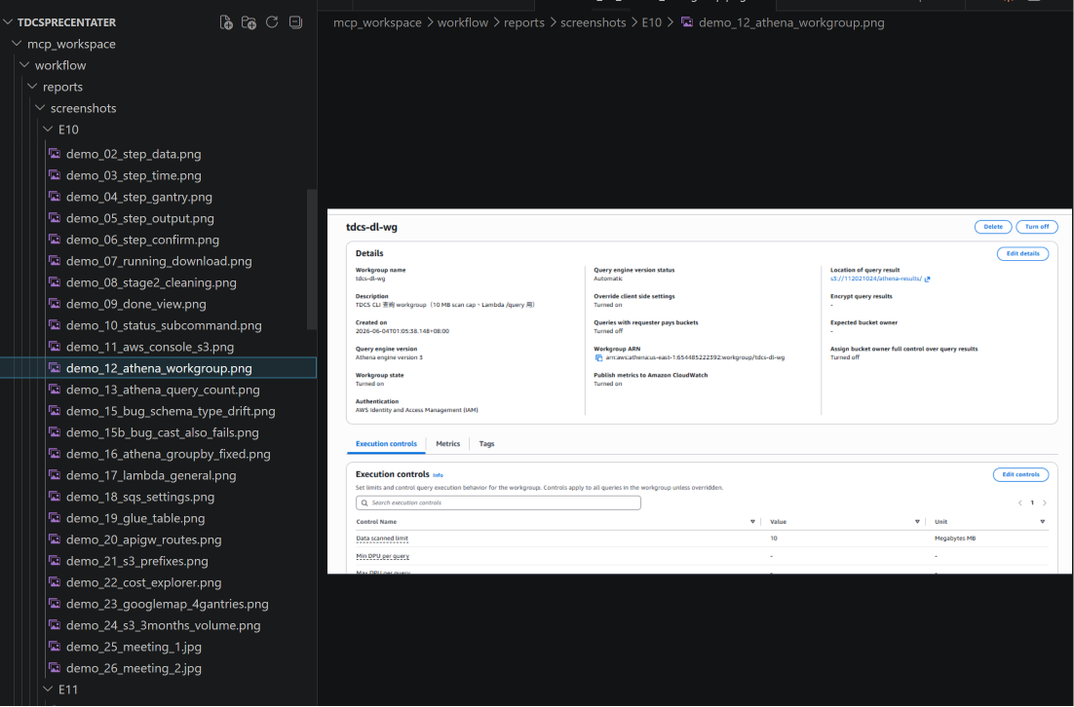
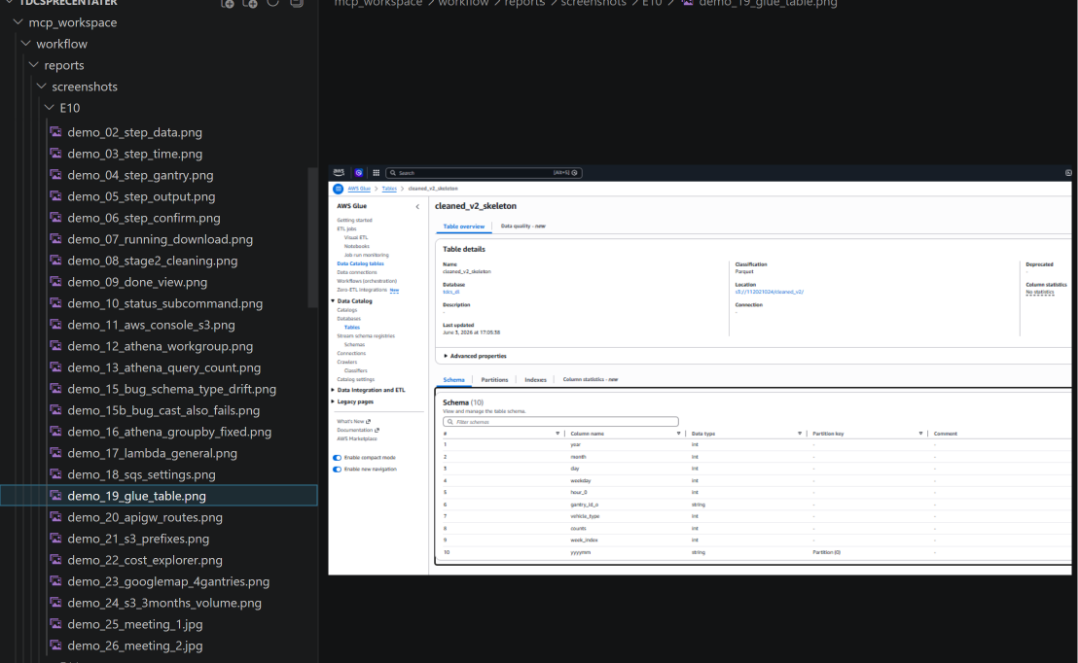
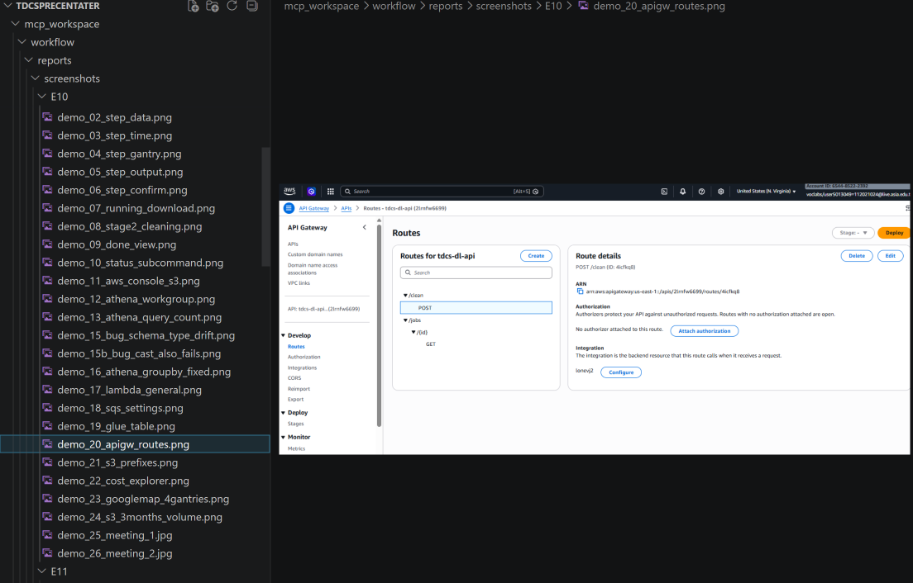
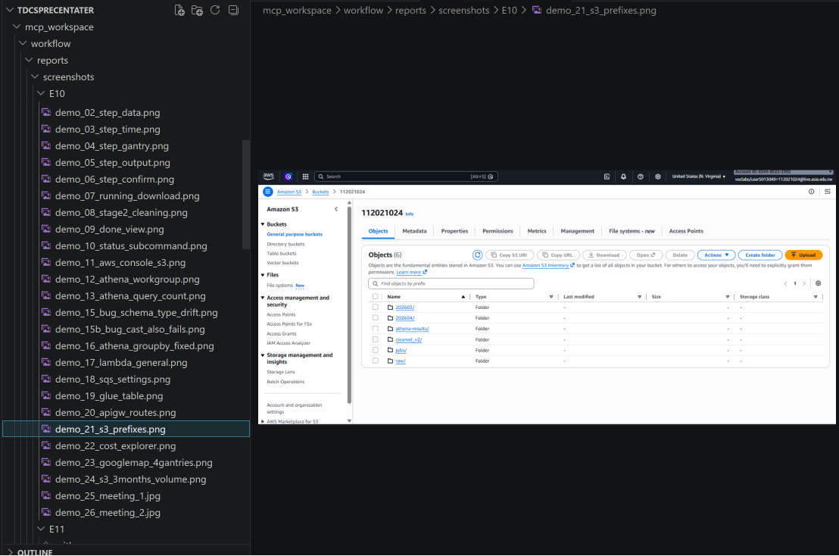
原因：開發代號忘記翻成 Figure 編號
補充章
這 6 張是 VS Code 開我們專案的截圖、左欄檔名真的就叫 demo_XX_*.png — 內部代號、不是事後虛構
demo_17 → Lambda 配置
demo_18 → SQS 佇列
demo_12 → Athena workgroup
demo_19 → Glue 資料表
demo_20 → API Gateway 路由
demo_21 → S3 資料夾結構
實作組員用代號傳給文書組員、文書組員整合時忘了改成 Figure 編號 — 流程疏失、非造假
TDCS 國道車流資料下載清洗 CLI
3 / 13

Slide 4
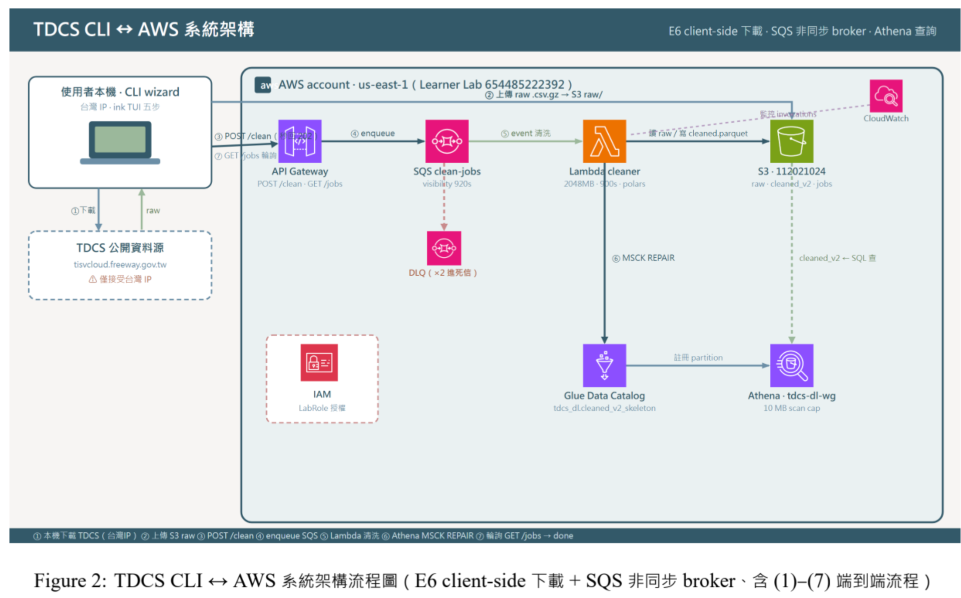
系統整體架構 — 7 步端到端流程
對應 PDF §2
(1) 本機下載 → (2) 上傳 S3 → (3) POST /clean → (4) 進 SQS 排隊 → (5) Lambda 清洗 → (6) Glue 註冊 → (7) Athena 查詢
TDCS 國道車流資料下載清洗 CLI
4 / 13

Slide 5
本地端 CLI：技術選擇
對應 PDF §2.2
技術棧
為什麼這樣選
• 語言：TypeScript（不用 Python）
• 終端 UI：ink（在終端機跑 React）
• 打包：esbuild → 單一 dist/index.js
• 入口：bin/tdcs-dl、可 npm 全域裝
• AWS SDK：v3（modular、tree-shake）
• TypeScript：npm 一行就能裝、不必處理 Python venv、跨平台 OK
• ink：互動式選單比 prompt 一行一行問友善 10 倍
• esbuild 單檔：使用者不必裝任何依賴、節省磁碟與環境麻煩
• 整套都是現成成熟工具、不重新發明輪子
課堂沒教的工具：ink / esbuild — 自學官方文件 + 範例專案
TDCS 國道車流資料下載清洗 CLI
5 / 13

Slide 6
本地端 CLI：五步 wizard 怎麼設計
對應 PDF §2.2
Step 1
資料類型
選 M06A
Step 2
時間區間
整月 / 單日
Step 3
交流道門架
多選
Step 4
輸出位置
S3 / 本機
Step 5
確認
Enter 送出
設計理由
• 每步只一個決策 — 不一次壓垮使用者
• ESC 可隨時回上一步 — 容錯設計、不必重來
• 狀態用 state machine 管：goNext / goPrev / state.answers
• 5 個 React 元件（Data.tsx / Time.tsx / Gantry.tsx / Output.tsx / Confirm.tsx）— 模組化、可獨立測試
• 確認頁顯示所有選擇後才實際送出 — 提交前最後檢查
TDCS 國道車流資料下載清洗 CLI
6 / 13

Slide 7
下載策略 E6：7 種候選方案的科學取捨
對應 PDF §3.6
核心問題：TDCS 公開資料只認台灣 IP、我們的 AWS 卻鎖在美國東部 — 怎麼讓 us-east-1 抓到台灣 IP 限定的資料？
#
候選方案
狀態
結論
E1
Lambda 直連 TDCS
✅ 實測：timeout 15,990ms
❌ 確認封鎖
E2
EC2 直連 TDCS
✅ 實測：curl exit 28
❌ 同 E1、區域層級封鎖
E3
第三方 proxy（BrightData 等）
📋 文件分析
需付費 + 信用卡
E4
Tailscale + EC2 subnet router
📋 架構分析
3 SPOF 風險
E5
nginx + Cloudflare tunnel
📋 設計分析
免費但 URL 不穩
E6
純 client-side（本機下載 → S3）
✅ PoC 通過 + 麻豆段 22 GB 真跑
✅ Winner
E7
Hybrid S3 cache + webhook
📋 架構設計
依賴鏈太複雜
結論：下載必須走本機（台灣 IP 是物理約束）、AWS 只負責清洗 + 查詢 — 對的東西在對的地方
TDCS 國道車流資料下載清洗 CLI
7 / 13

Slide 8
CLI ↔ AWS 怎麼對接
對應 PDF §3.2
Endpoint 三層 priority
觸發 + 輪詢機制
1. env 變數（TDCS_DL_ENDPOINT） — 開發測試用
2. config 檔（~/.tdcs-dl/config.json） — 自架者用
3. 預設 hardcoded — 本 demo 帳號用
為什麼三層：
→ 教學版預設 hardcode、不用設定
→ 自架者可改 config 指自己的 API GW
→ 同一份 CLI 兼容兩種使用情境
1. CLI POST /clean → API GW 秒回 job_id
2. CLI 每 5 秒 GET /jobs/{id} 一次
3. 狀態流：accepted → processing → done
4. 看到 done 才結束等待
為什麼這樣：
→ POST 立刻回、不卡 30 秒 timeout
→ Lambda 慢慢清、CLI 慢慢問
→ HTTP 標準、不用建長連線
三層 endpoint 是「demo 版 vs 自架版」共用一份 code 的關鍵設計
TDCS 國道車流資料下載清洗 CLI
8 / 13

Slide 9
Lambda Container：為什麼用 image 不用 zip
對應 PDF §3.3 + §3.4 + §3.5
Lambda 部署有兩種方式：
• Zip 包：上傳程式碼壓縮檔、限 250 MB、只能用預設 runtime
• Container image：上傳 Docker image、限 10 GB、可自帶 runtime
為什麼我們選 Container
1. 清洗用 nodejs-polars（Rust 寫的 native 模組）— 不在 Lambda 預設 runtime 裡
2. Container 讓我們用 Docker 把 polars + Node.js 包成 image、推 ECR、Lambda 拉來跑
3. Image tag = git commit SHA — 每次部署 tag 都不同、Terraform 看得到變化會更新
4. 配置：memory 2048 MB / timeout 900 s / ephemeral 1024 MB（§2.1 配置表）
git SHA tag 解決「:latest 鎖死、Lambda 不更新」的鬼打牆問題（§3.3）
TDCS 國道車流資料下載清洗 CLI
9 / 13

Slide 10
SQS broker：30 秒對上 14 分鐘的鴻溝
對應 PDF §3.2
問題：API Gateway 最多等 30 秒、Lambda 清洗要 847 秒（14 分鐘）
限制
我們需要
API Gateway
30 秒 timeout
—
Lambda
15 分鐘 timeout
清洗實測 847 秒
差距
—
28 倍
解法：SQS 排隊 + producer/consumer 拆兩段
• Producer 路徑（API GW 觸發）：收到請求 → 寫 SQS → 立刻回 job_id（< 1 秒）
• Consumer 路徑（SQS event source）：背景做 14 分鐘清洗、不必任何人等
• 同一個 Lambda 兩個 trigger — 程式碼一份、兩個進入點
• DLQ 死信佇列 maxReceiveCount=2：失敗重試 1 次後送死信、不無限重跑
TDCS 國道車流資料下載清洗 CLI
10 / 13

Slide 11
Athena + Glue：為什麼選 serverless 查詢
對應 PDF §3.5 + §4.1
Glue Data Catalog
Athena
• 註冊 cleaned_v2_skeleton 資料表
• 9 欄 snake_case + partition yyyymm
• Lambda 寫 Parquet 完跑 MSCK REPAIR
• 自動發現新 partition、不必手動加
• Serverless SQL：開查就用、沒在用就 $0
• 按 scan 大小計費（$5 / TB）
• Workgroup 設 10 MB scan cap 護網
• 實測查 1 次掃 50-100 KB、計費 $0.0000005
為什麼不用 RDS / RedShift？
• 那是「常駐機器」、按月計費（RDS 約 $50/月、RedShift 約 $180/月）
• 我們資料量小（17 GB）、查詢稀疏（一天幾次）— 用不到常駐
• Athena 規模小時就是免費、規模大時才開始付費 — 完全 fit 學期專題
TDCS 國道車流資料下載清洗 CLI
11 / 13

Slide 12
IaC：所有 AWS 設定都用程式碼管
對應 PDF §2.1 雙錨對齊
infra/terraform/ 共 11 個 .tf 檔案
main.tf
AWS provider、region 鎖定
glue.tf
Glue database + table + 9 欄 schema
variables.tf
Account ID、bucket 名等變數
athena.tf
Athena workgroup + 10 MB scan cap
s3.tf
S3 bucket 引用 + 4 個 prefix
budget.tf
F-H3 cost guard
lambda.tf
Lambda function tdcs-dl-cleaner
outputs.tf
api_gw_url / lambda_arn 等輸出
apigw.tf
API Gateway HTTP API + 2 routes
versions.tf
Terraform 與 provider 版本鎖定
sqs.tf
SQS queue + DLQ + event source mapping
意義
• 任何人 clone 這個 repo、在自己 AWS 帳號跑 `terraform apply` → 重建一模一樣的後端
• 配置是程式碼、不是「在 Console 手點完留個截圖」 — Console live 值 = .tf 程式碼，零漂移（§2.1 雙錨）
• 這是 v3.0「人人可自架」的基礎 — 不必跟我們拿金鑰、用自己的帳號就行
TDCS 國道車流資料下載清洗 CLI
12 / 13

Slide 13
現場重現一次
1
AWS 確認
看 S3 raw 目前只有 3 / 4 / 5 月、沒有 6 月
2
本機跑 CLI
node cli/dist/index.js → 五步精靈 → 選 0601 單日
3
看 S3 raw 新檔
yyyymm=202606/ 出現、含 24 個 csv.gz
4
看清洗結果
cleaned.parquet + Athena 查 — 數字對得上選的範圍
請看螢幕切到 AWS Console →
github.com/eason07-7/TDCS112021024 ‧ 所有 code、配置、截圖均公開

